Slide 1

TOÁN:
Bài 24:
LUYỆN TẬP CHUNNG

Slide 2

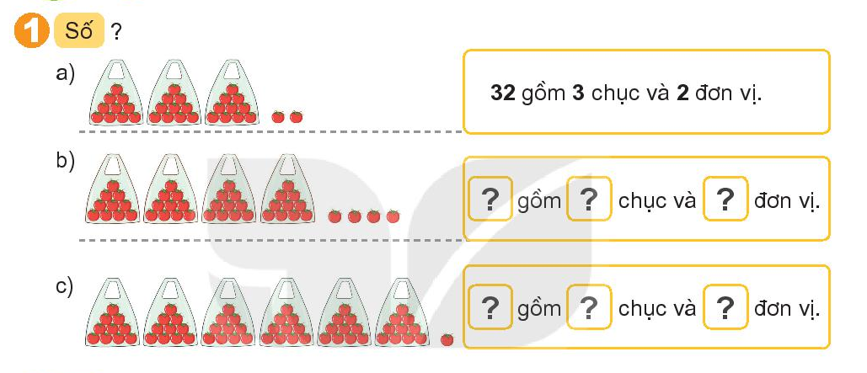
44
4
4
61
6
1

Slide 3
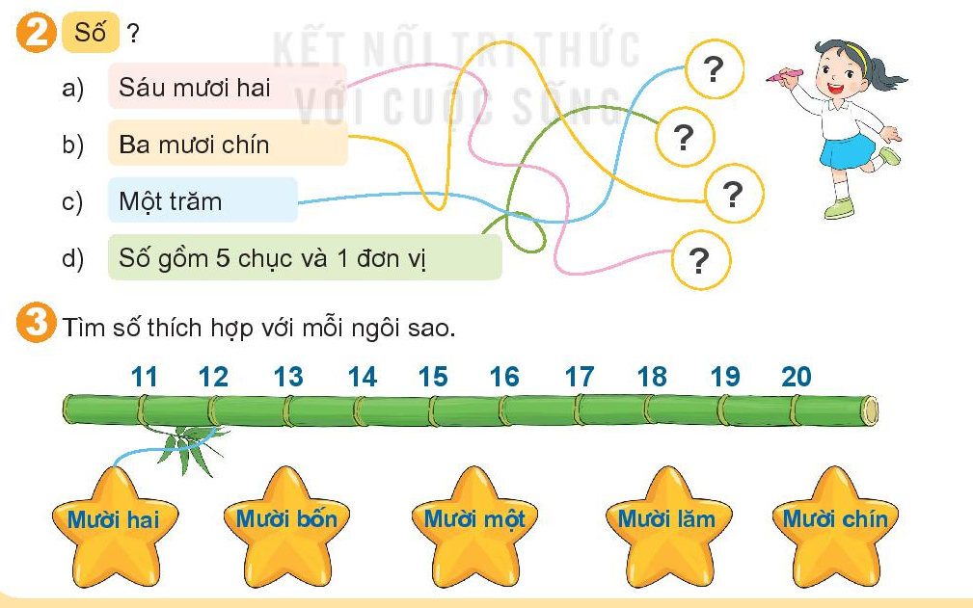
100
51
39
62

Slide 4
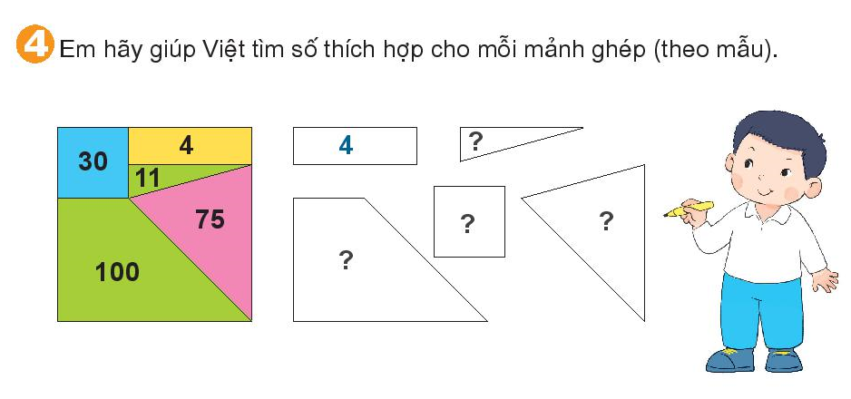
11
30
75
100

Slide 5
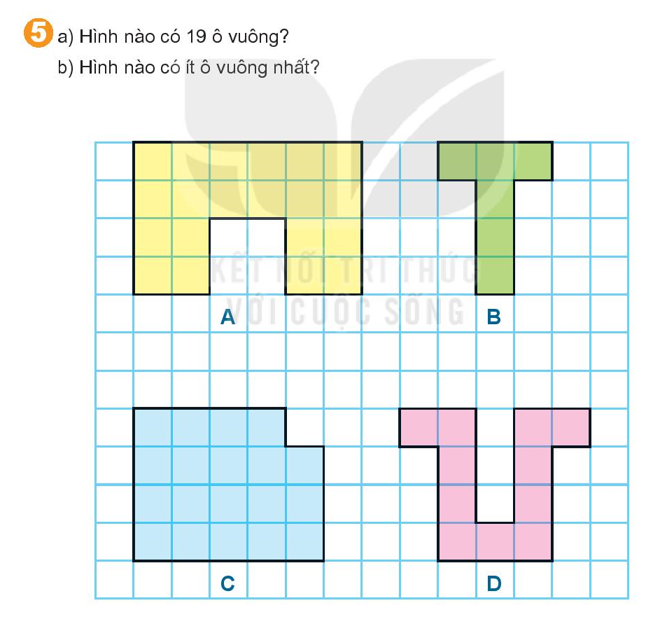

Slide 6



Tiết học kết thúc!

